Slide 1
5.3 사전 훈련된 컨브넷 사용하기
PPTBIZCAM
2:00 PM
100%

Slide 2
PPTBIZCAM
2:00 PM
100%
특성 추출
특성 추출
사전에 학습된 네트워크의 표현을 사용하여 새로운 샘플에서 흥미로운 특성을 뽑음
미세조정
미세 조정
특성 추출을 보완하고 특성 추출에서 사용했던 모델을
변경해서 성능을 끌어올림

Slide 3
5.3.1특성 추출
PPTBIZCAM
2:00 PM
100%

Slide 4
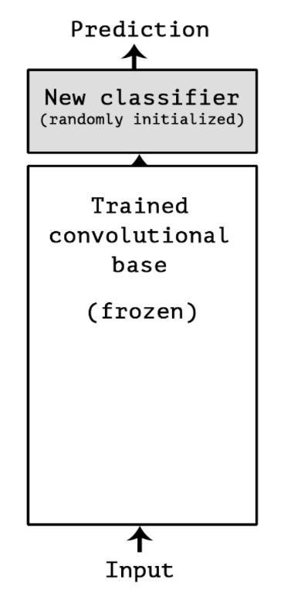
PPTBIZCAM
2:00 PM
100%
왜 합성곱 층만 재사용 할까?
•합성곱 층은 더 일반적임
•분류기는 전체 사진에 어떤 클래스가 존재할 확률 정보를 가짐
•완전 연결의 단점은 이미지의 공간 개념을 제거해 버림
학습 O
학습 X
사전 훈련된 모델

Slide 5
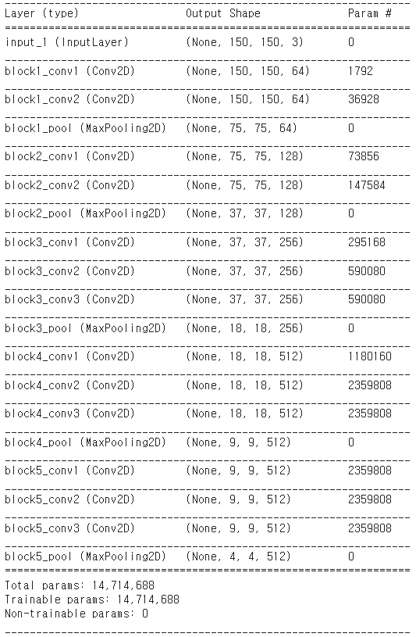
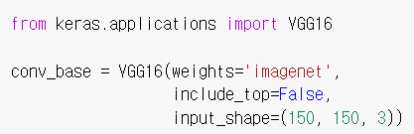
PPTBIZCAM
2:00 PM
100%
VGG 16

Slide 6
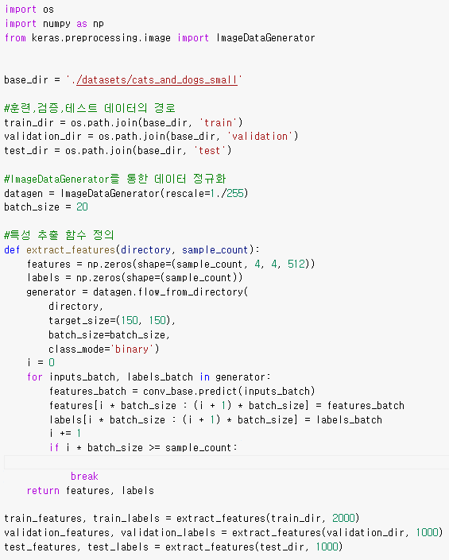
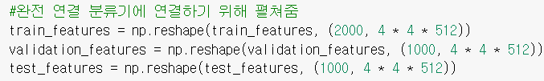
PPTBIZCAM
2:00 PM
100%
데이터 증식 사용 X
특성 추출

Slide 7
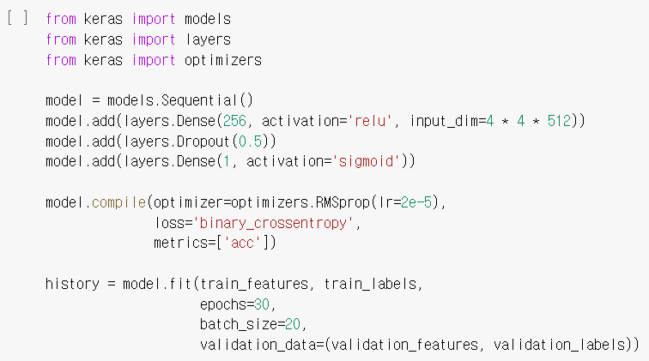
PPTBIZCAM
2:00 PM
100%
데이터 증식 사용 X
분류기 모델 정의 후 학습

Slide 8
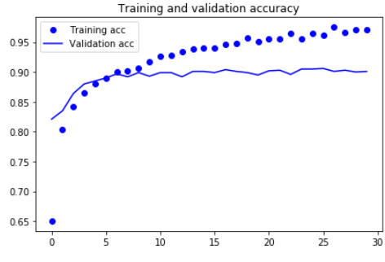
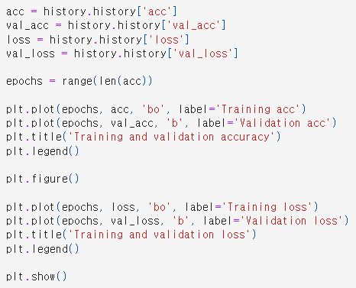
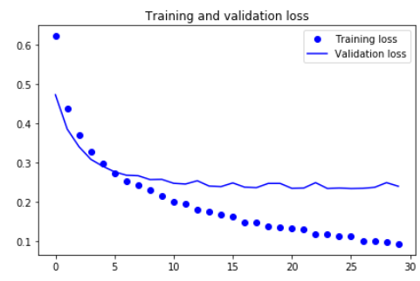
PPTBIZCAM
2:00 PM
100%
그래프

Slide 9
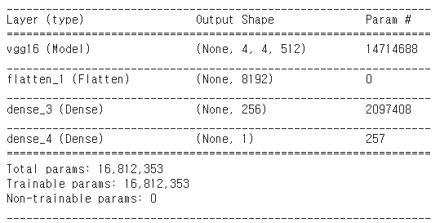
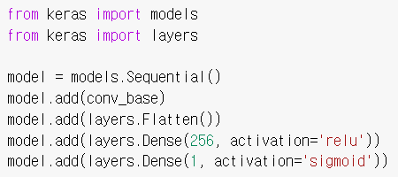
PPTBIZCAM
2:00 PM
100%
데이터 증식 사용 O
완전 연결 분류기

Slide 10
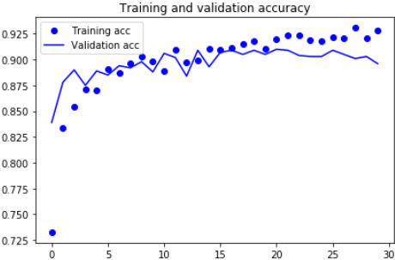
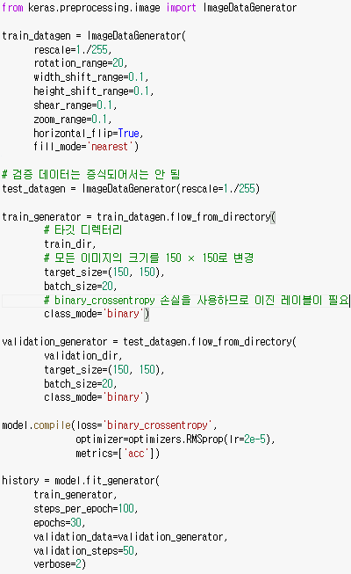
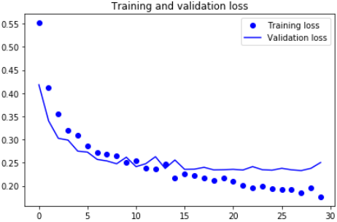
PPTBIZCAM
2:00 PM
100%
완전 연결 분류기
과대적합줄어듦

Slide 11
5.3.2 미세 조정
PPTBIZCAM
2:00 PM
100%

Slide 12
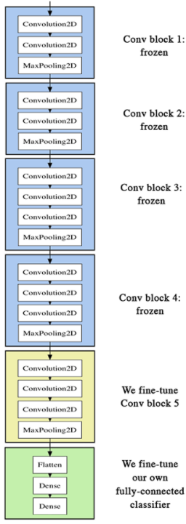
PPTBIZCAM
2:00 PM
100%
미세 조정
사전에 훈련된 네트워크에 새로운 네트워크 추가
기반 네트워크 동결
새로 추가한 네트워크 훈련
기반 네트워크에서 일부 층의 동결 해제
동결을 해제한 층과 새로 추가한 층 함께 훈련
이 부분
동결 해제

Slide 13
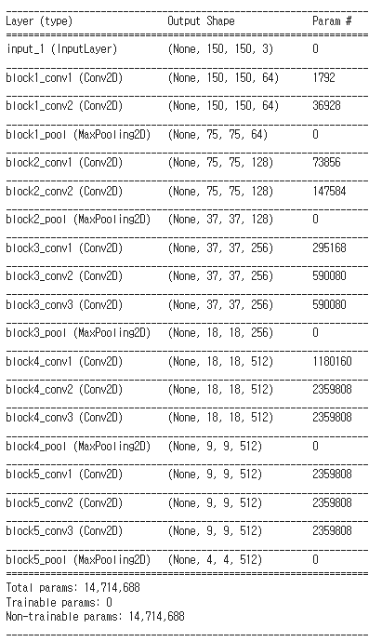
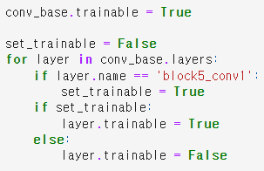
PPTBIZCAM
2:00 PM
100%
왜 여기는 동결 해제하지 않는가?
•상위 층은 좀 더 특화된 특성 인코딩
동결
• 훈련해야 할 파라미터
줄이기 위함
동결 해제

Slide 14
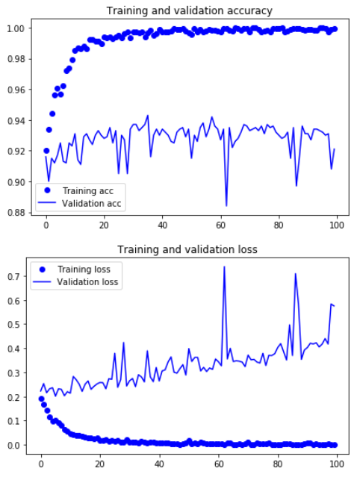
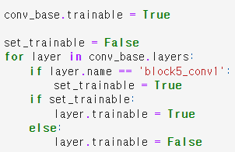
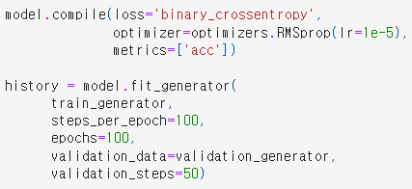
PPTBIZCAM
2:00 PM
100%
동결 해제
결과 그래프
학습

Slide 15
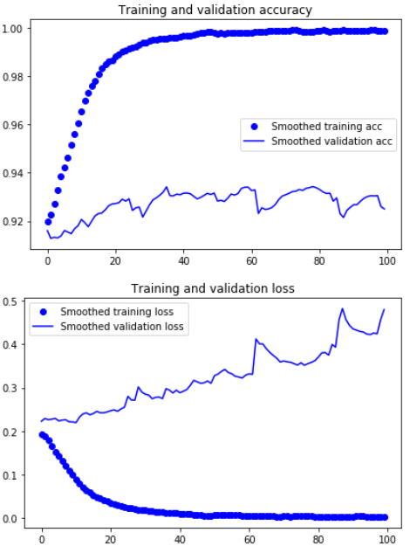
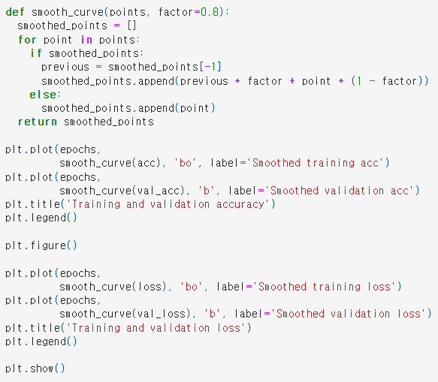
PPTBIZCAM
2:00 PM
100%
지수 이동 평균

Slide 16
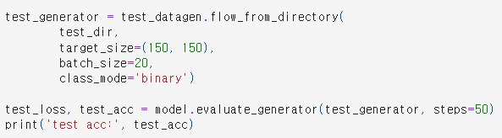
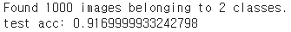
PPTBIZCAM
2:00 PM
100%
모델 평가

Slide 17
PPTBIZCAM
2:00 PM
100%
5.3 정리
•컨브넷은 컴퓨터 비전 작업에 가장 뛰어난 머신 러닝 모델
•작은 데이터 셋의 문제는 과대적합이 큰 문제 데이터 증식으로
과대적합 막을 수 있음
•컨브넷은 재사용 가능 작은 이미지 데이터셋으로 작업할 때 효율이 좋음
•특성 추출과 특성 추출을 보완한 미세 조정 사용가능

Slide 18
5.4 컨브넷 학습 시각화
PPTBIZCAM
2:00 PM
100%

Slide 19
PPTBIZCAM
2:00 PM
100%
컨브넷 학습 시각화
•컨브넷 중간층의 출력 시각화
•컨브넷 필터 시각화
•클래스 활성화에 대한 히트맵 시각화

Slide 20
5.4.1 중간층의 활성화 시각화하기
PPTBIZCAM
2:00 PM
100%

Slide 21
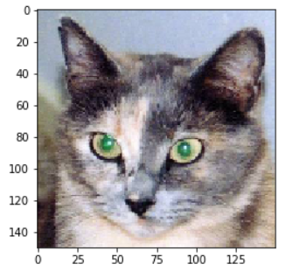
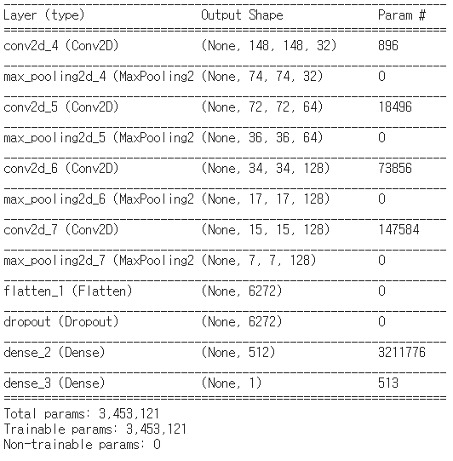
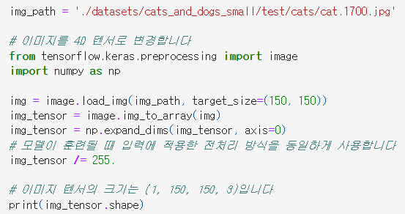
PPTBIZCAM
2:00 PM
100%

Slide 22
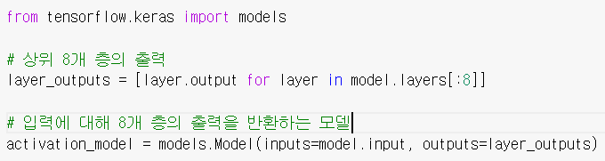
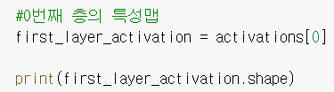
PPTBIZCAM
2:00 PM
100%
모델 객체
모델 객체 실행
0번째 층 특성맵

Slide 23
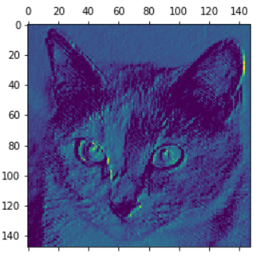
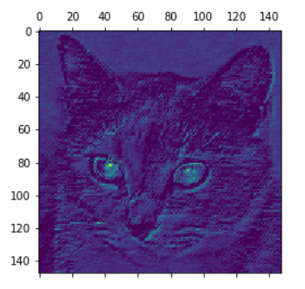
PPTBIZCAM
2:00 PM
100%
0번째 층 20번째 채널
0번째 층 16번째 채널

Slide 24
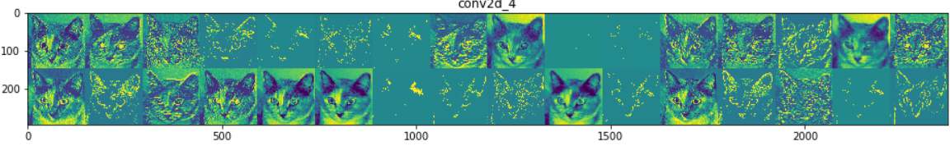
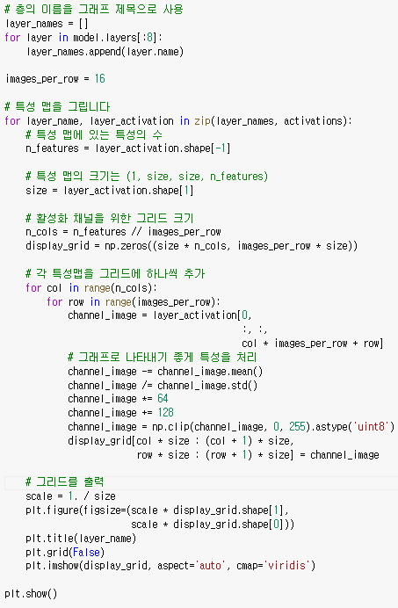
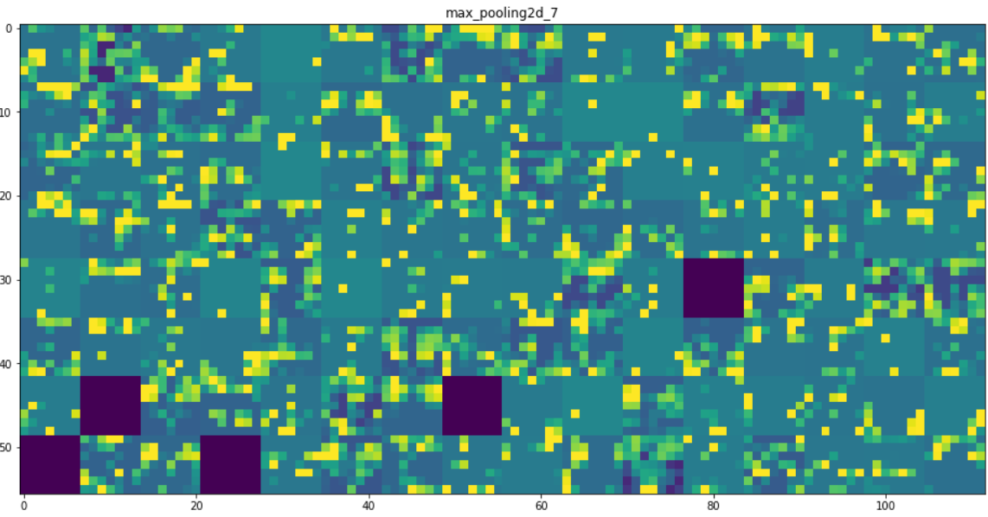
PPTBIZCAM
2:00 PM
100%
시각화
상위층으로

Slide 25
PPTBIZCAM
2:00 PM
100%
활성화 시각화 주목점
• 첫 번째 층의 특성 맵에는 거의 모든 정보가 유지
•상위층으로 갈수록 점점 추상화되고 시각적으로 이해하기 어려움
이미지의 각 클래스에 관한 정보를 가지게 됨
•층이 깊어지면 특성 맵 중에 비어있는 것이 생김

Slide 26
5.4.2 컨브넷 필터 시각화하기
PPTBIZCAM
2:00 PM
100%

Slide 27
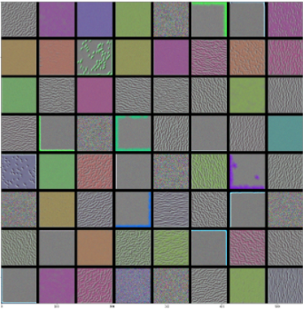
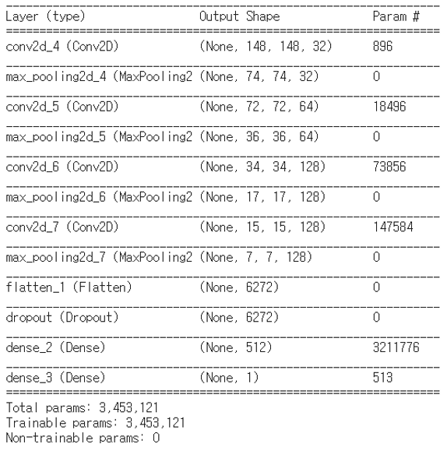
PPTBIZCAM
2:00 PM
100%
컨브넷 필터 시각화

Slide 28
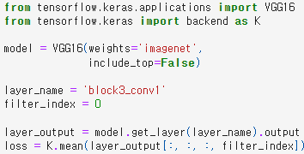
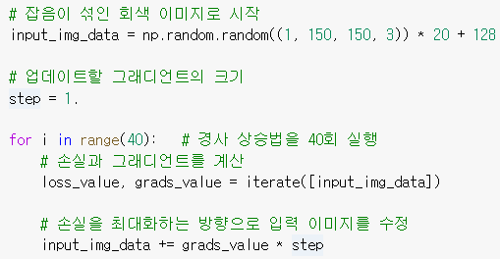
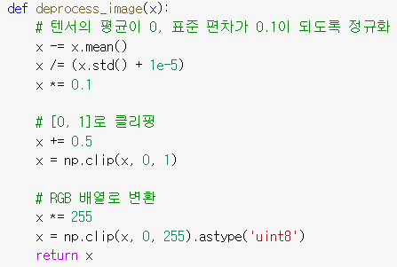
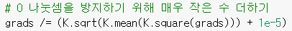
PPTBIZCAM
2:00 PM
100%
Iterate라는 객체 정의
필터 시각화 위한 손실 텐서 정의
경사상승법
손실에 대한 그래디언트
텐서 형태로 반환하기 위한 함수
그래디언트 정규화

Slide 29
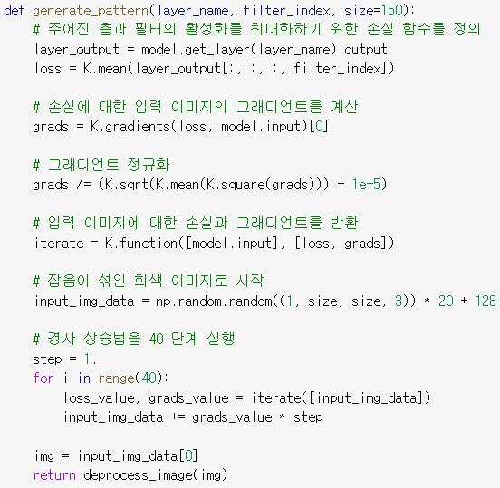
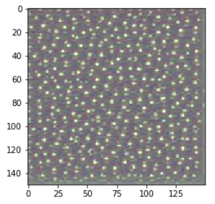
PPTBIZCAM
2:00 PM
100%
필터 시각화

Slide 30
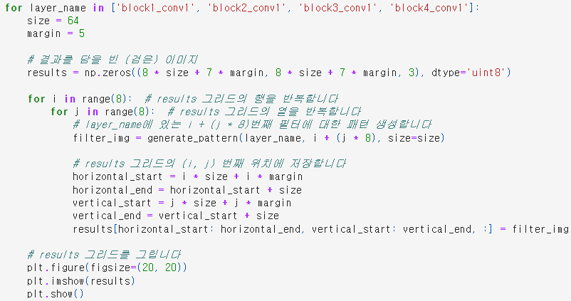
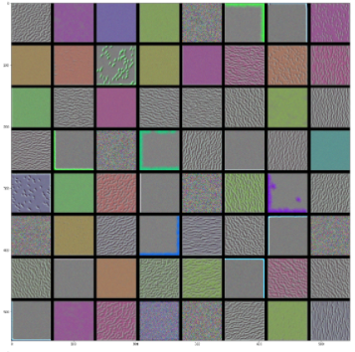
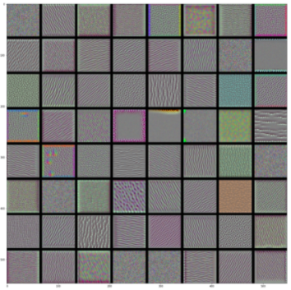
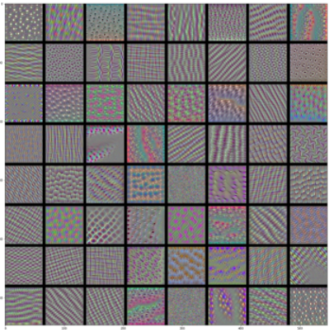
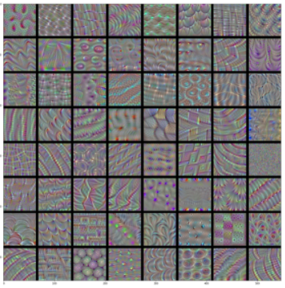
PPTBIZCAM
2:00 PM
100%
Block1_conv1
Block2_conv1
필터 시각화 위한 손실 텐서 정의
Block3_conv1
Block4_conv1

Slide 31
5.4.3 클래스 활성화의 히트맵 시각화
PPTBIZCAM
2:00 PM
100%

Slide 32
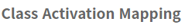
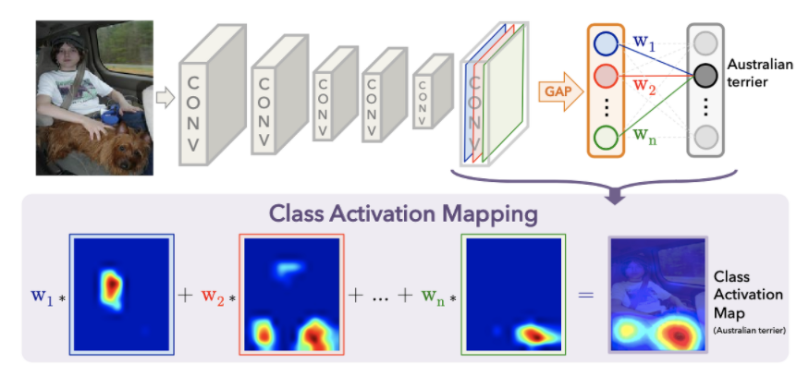
PPTBIZCAM
2:00 PM
100%

Slide 33
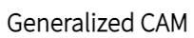


PPTBIZCAM
2:00 PM
100%
각 특성맵의 와 특성맵 를 곱해서 히트맵을 구함

Slide 34



PPTBIZCAM
2:00 PM
100%
VGG16 로드

Slide 35

PPTBIZCAM
2:00 PM
100%
해당 이미지 분류
386번 인덱스

Slide 36



PPTBIZCAM
2:00 PM
100%
Grad-CAM 알고리즘
전처리
히트맵

Slide 37

PPTBIZCAM
2:00 PM
100%
원본 이미지에 히트맵 덧붇이기
히트맵 시각화 기법의 의의
•네트워크가 이 이미지에 코끼리가 있다고 인식하는 이유를 설명
•아프리카 코끼리가 어디 있는지 설명

Slide 38
PPTBIZCAM
2:00 PM
100%
5.5 정리
• 컨브넷은 시각적인 분류 문제를 다루는 데 최상의 도구
• 컨브넷은 우리가 보는 세상을 표현하기 위한 패턴의 계층 구조와 개념을 학습
• 학습된 표현은 쉽게 분석 가능 컨브넷은 블랙박스가 아님
• 이미지 분류 문제를 풀기 위해 자신만의 컨브넷을 처음부터 훈련 가능
• 과대적합을 줄이기 위해 데이터를 증식하는 방법 존재
• 사전 훈련된 컨브넷을 사용해 특성추출과 미세조정 하는 법을 배움
• 클래스 활성화 히트맵을 포함하여 컨브넷이 학습한 필터 시각화 가능

